Slide 1
Скаффолдинг - стратегия формирующего оценивания
Карсакова Нина Борисовна, учитель английского языка
МАОУ СШ № 137

Slide 2
Формирующее оценивание – это процесс учения
Формирующее оценивание – это целенаправленный непрерывный процесс наблюдения за учением ученика. Оно основывается на оценивании в соответствии с критериями и предполагает обратную связь.

Slide 3
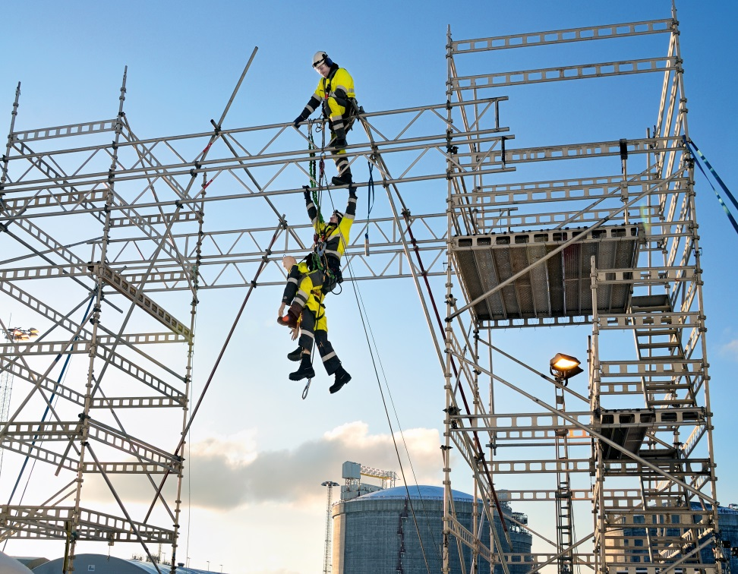
В переводе с англ. scaffolding – строительные леса.
Учебный Скаффолдинг – процесс, который дает возможность ученику решить проблему, выполнить задание или достичь целей, которые находятся за пределами его индивидуальных усилий и возможностей

Slide 4
Учебные «леса»
это различного вида опоры, которые являются необходимой поддержкой учащихся в процессе обучения, помогающими каждому ученику достичь поставленных целей.
Скаффолдинг основан на постоянной диагностике учащихся, благодаря которой учитель анализирует свою деятельность и планирует ее так, чтобы помочь учащимся усвоить знания и навыки, быть способными их применить.

Slide 5
Основные преимущества скаффолдинга:
мотивация
эффективность.

Slide 6
Основные приемы стратегии скаффолдинга:
Обращение к личному опыту учащихся.
Примеры.
Время на обсуждение.
Использование наглядности.
Предварительное снятие трудностей.
Пауза, вопросы, пауза, обсуждение.

Slide 7
Интеллект-карта
— это особый вид записи материалов в виде радиантной структуры, то есть структуры, исходящей от центра к краям, постепенно разветвляющейся на более мелкие части

Slide 8

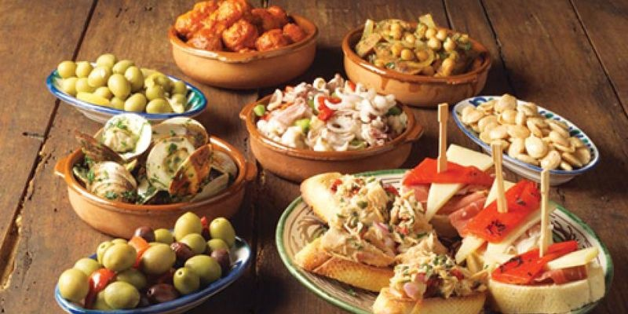


Тема урока??????

Slide 9
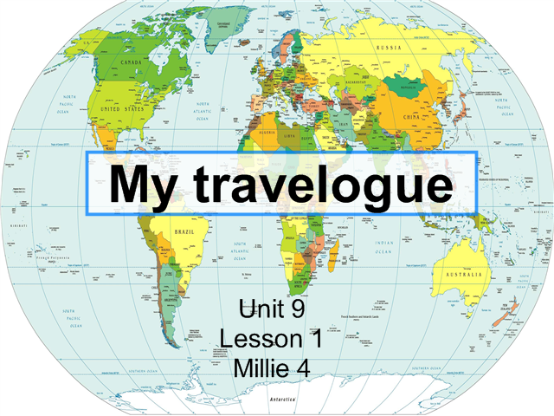
A travelogue is usually a single person’s account of a trip, journey, etc.

Slide 10
Нарисуем вертикально 2 параллельные прямые :
1ая – начало урока
2ая – конец урока

Slide 11
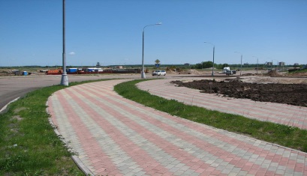
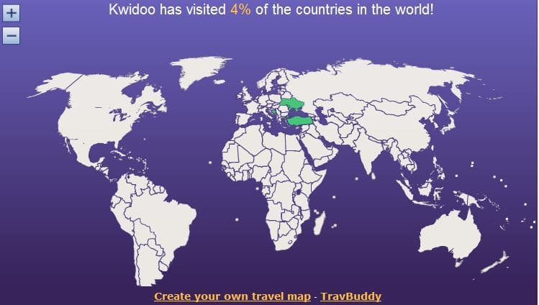
Travelogue

Slide 12
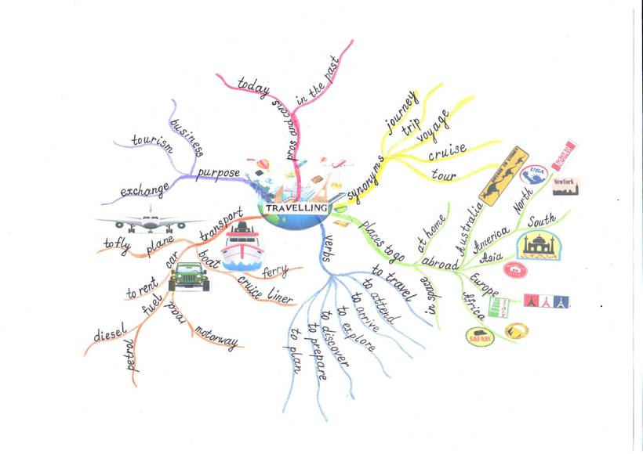

Slide 13
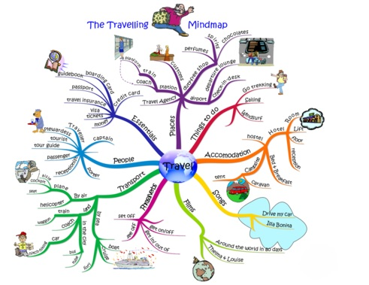

Slide 14
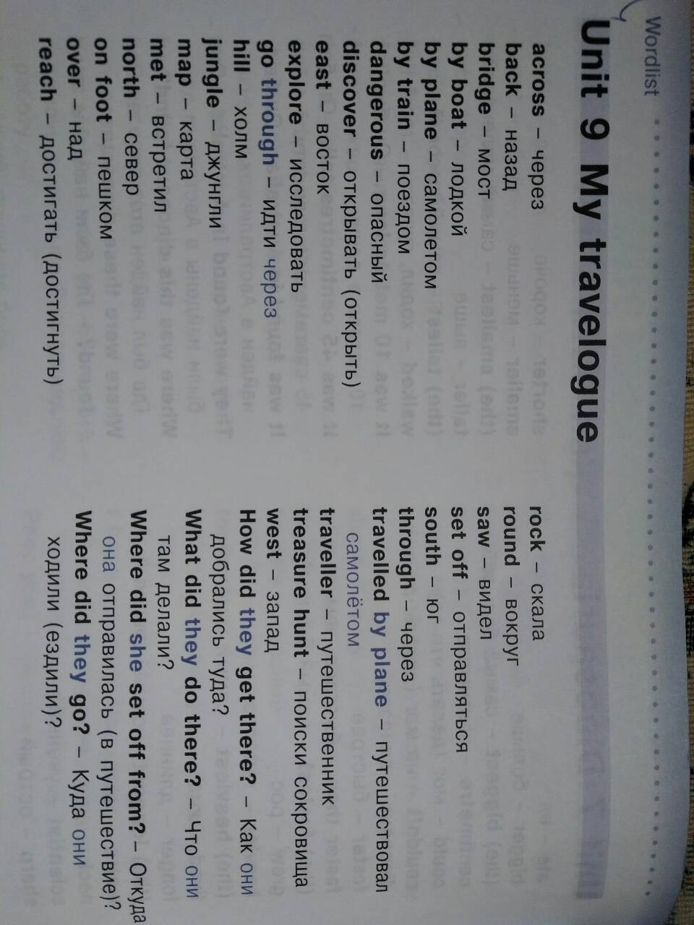
Лексика

Slide 15


Slide 16
Параллельные прямые :
1ая – начало урока
2ая – конец урока

Slide 17
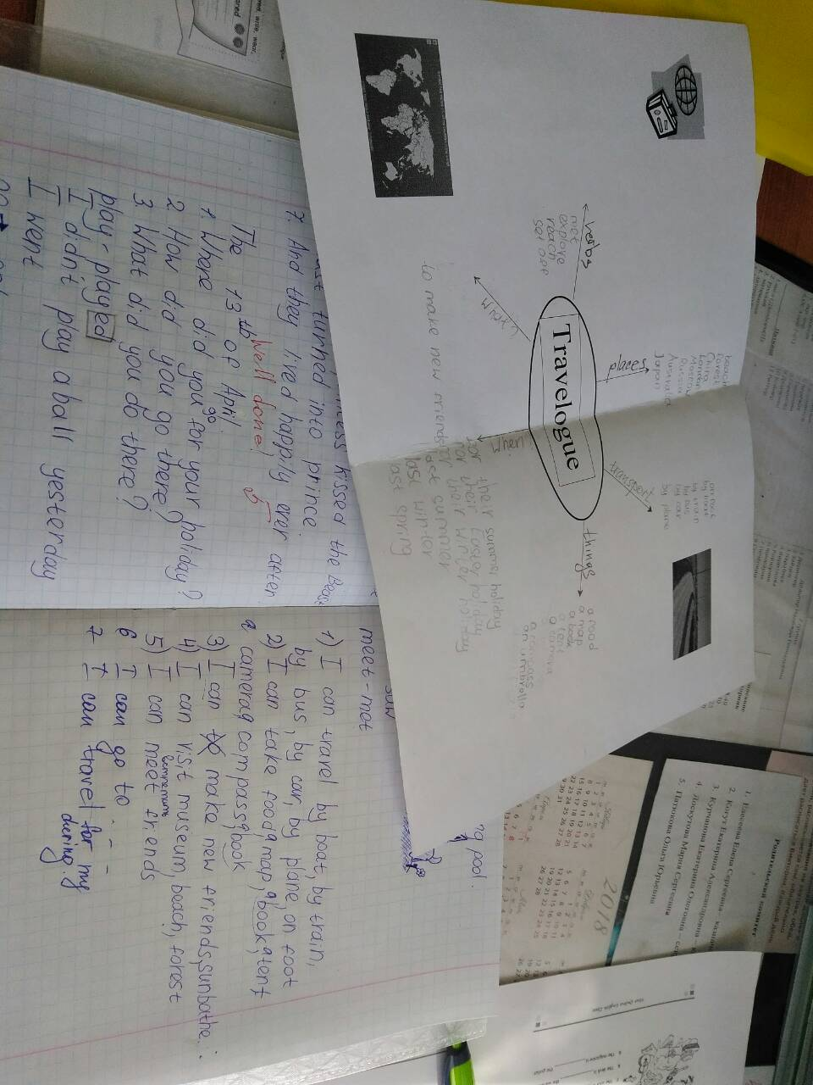
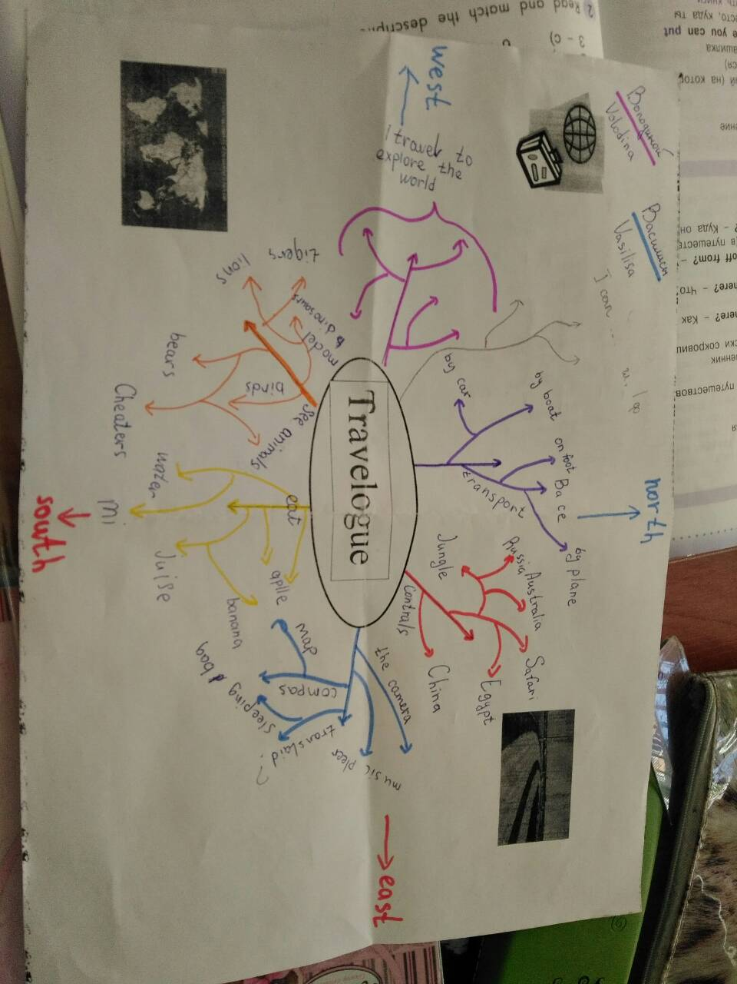
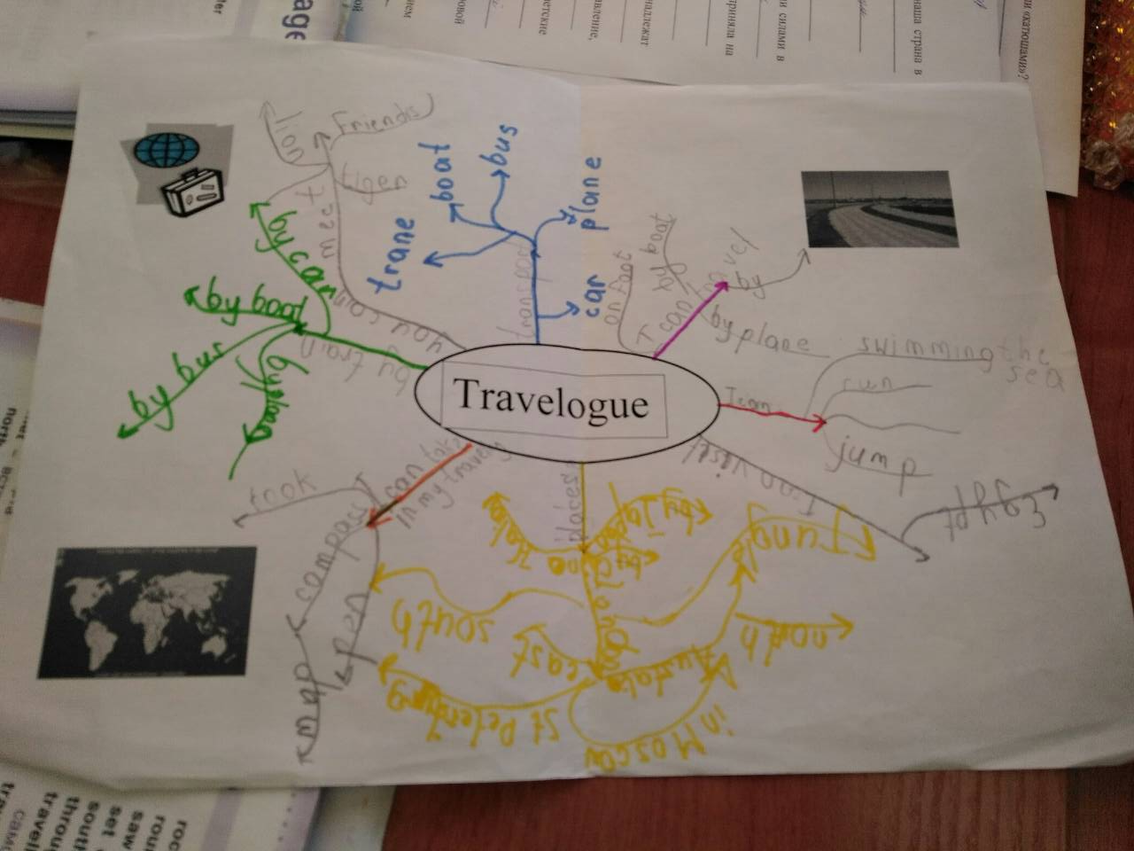
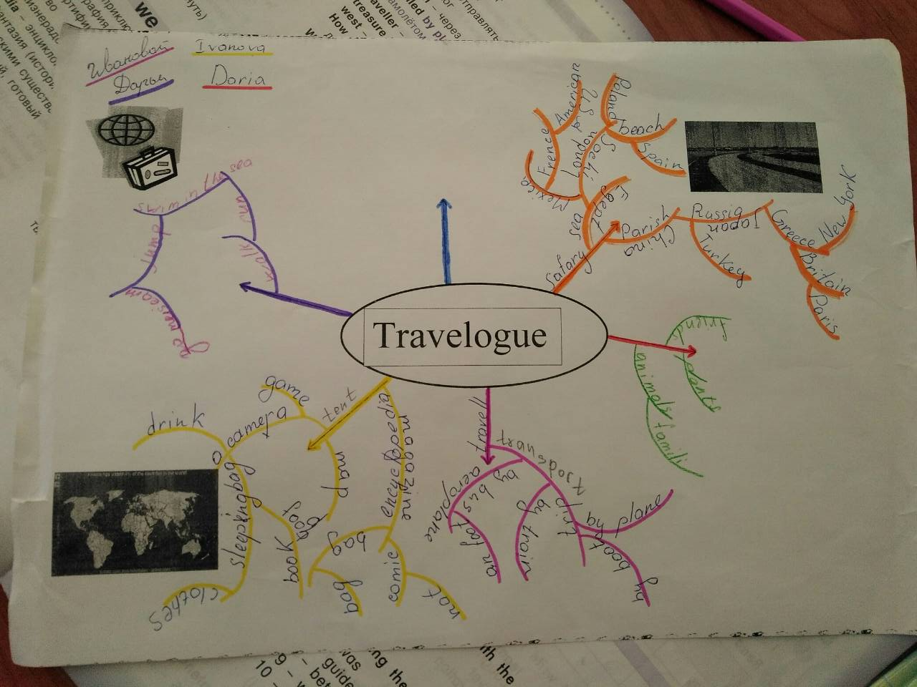

Slide 18

Спасибо за внимание

